Slide 1

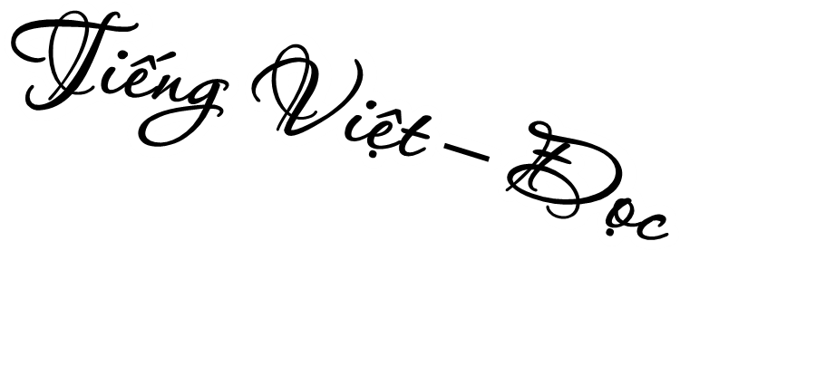



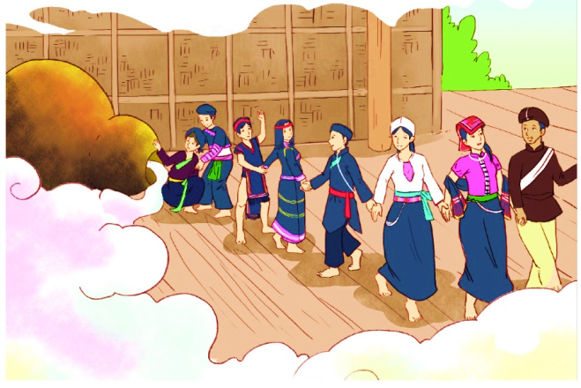




Slide 2



Slide 3





Slide 4



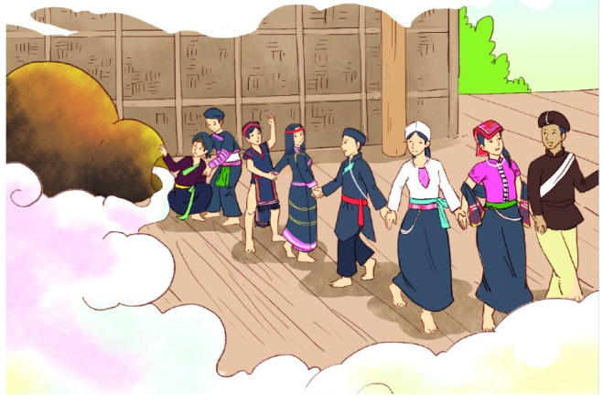





Slide 5



Đất nước Việt Nam thật tươi đẹp. Hãy cùng nhau đi thăm các miền đất nước qua những câu ca dao.
Đầu tiên, chúng ta sẽ đến Phú Thọ, miền Bắc nước ta, nơi có đền thờ Vua Hùng, nơi được gọi là “quê cha đất tổ”.
Dù ai đi ngược về xuôi
Nhớ ngày Giỗ Tổ mùng Mười tháng Ba.

Slide 6

Tiếp đến, chúng ta cùng vào miền Trung:
Đường vô xứ Huế quanh quanh
Non xanh nước biếc như tranh hoa đồ.
Và chúng ta cùng khám phá miền đất Nam Bộ:
Đồng Tháp Mười cò bay thẳng cánh
Nước Tháp Mười lóng lánh cá tôm.

Slide 7

Ngày Giỗ Tổ là ngày nào?
Ngày Giỗ Tổ là ngày mồng mười tháng ba âm lịch.

Slide 8
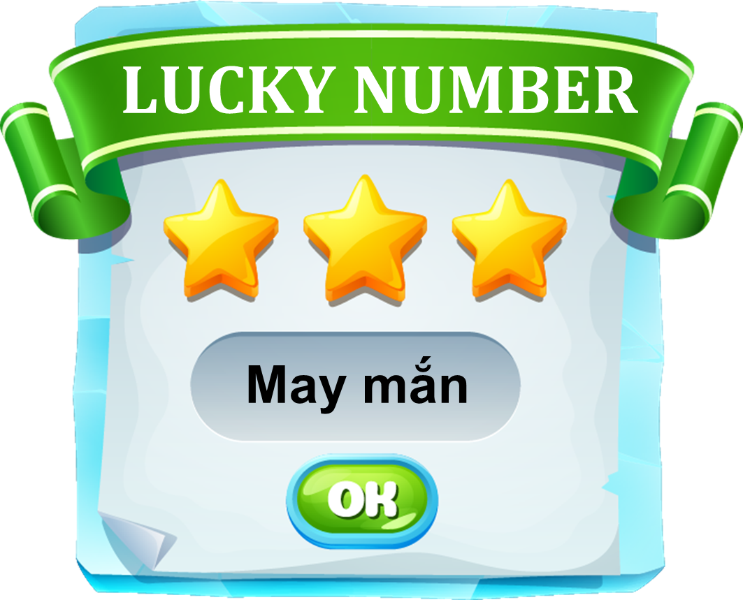


Slide 9

Kể tên 2 – 3 tỉnh thành phố mà em biết?

Slide 10


Slide 11


Slide 12


Ngày xưa có vợ chồng nọ đi rừng, bắt được một con dúi. Dúi xin tha, họ thương tình tha cho nó.
Để trả ơn, dúi bảo sắp có lũ lụt rất lớn và chỉ cho họ cách tránh. Họ nói với bà con nhưng chẳng ai tin. Nghe lời dúi, họ khoét rỗng khúc gỗ to, chuẩn bị thức ăn bỏ vào đó. Vừa chuẩn bị xong mọi thứ thì mưa to, gió lớn, nước ngập mênh mông. Muôn loài chìm trong biển nước. Nhờ sống trong khúc gỗ nổi, vợ chồng nhà nọ thoát nạn.
Ít lâu sau, người vợ sinh ra một quả bầu.
Một hôm, đi làm nương về, họ nghe tiếng cười đùa từ gác bếp để quả bầu. Thấy lạ, họ lấy quả bầu xuống, áp tai nghe thì có tiếng lao xao. Người vợ bèn lấy que dùi quả bầu. Lạ thay, từ trong quả bầu, những con người bé nhỏ bước ra. Người Khơ Mú ra trước. Tiếp đến, người Thái, người Mường, người Dao, người Hmông, người Ê-đê, người Ba-na, người Kinh,... lần lượt ra theo.
Đó là tổ tiên của các dân tộc anh em trên đất nước ta ngày nay.
(Theo Truyện cổ Khơ Mú)

Slide 13


con dúi
nương
Khơ Mú
Ê – đê
Ba – na

Slide 14

Để trả ơn,/ dúi báo/ sắp có lũ lụt rất lớn/ và chỉ cho họ cách tránh.//; Nghe lời dúi,/họ khoét rỗng khúc gỗ to,/ chuẩn bị thức ăn bỏ vào đó.// Vừa chuẩn bị xong mọi thứ/ thì mưa to,/ gió lớn,/ nước ngập mênh mông.//

Slide 15
Ngày xưa có vợ chồng nọ đi rừng, bắt được một con dúi. Dúi xin tha, họ thương tình tha cho nó.
Để trả ơn, dúi bảo sắp có lũ lụt rất lớn và chỉ cho họ cách tránh. Họ nói với bà con nhưng chẳng ai tin. Nghe lời dúi, họ khoét rỗng khúc gỗ to, chuẩn bị thức ăn bỏ vào đó. Vừa chuẩn bị xong mọi thứ thì mưa to, gió lớn, nước ngập mênh mông. Muôn loài chìm trong biển nước. Nhờ sống trong khúc gỗ nổi, vợ chồng nhà nọ thoát nạn.
Ít lâu sau, người vợ sinh ra một quả bầu.
Một hôm, đi làm nương về, họ nghe tiếng cười đùa từ gác bếp để quả bầu. Thấy lạ, họ lấy quả bầu xuống, áp tai nghe thì có tiếng lao xao. Người vợ bèn lấy que dùi quả bầu. Lạ thay, từ trong quả bầu, những con người bé nhỏ bước ra. Người Khơ Mú ra trước. Tiếp đến, người Thái, người Mường, người Dao, người Hmông, người Ê-đê, người Ba-na, người Kinh,... lần lượt ra theo.
Đó là tổ tiên của các dân tộc anh em trên đất nước ta ngày nay.
(Theo Truyện cổ Khơ Mú)

Slide 16

Đoạn 1: Từ đầu đến tha cho nó.
Đoạn 2: Tiếp theo cho đến thoát nạn.
Đoạn 3: Còn lại

Slide 17



Ngày xưa có vợ chồng nọ đi rừng, bắt được một con dúi. Dúi xin tha, họ thương tình tha cho nó.
Để trả ơn, dúi bảo sắp có lũ lụt rất lớn và chỉ cho họ cách tránh. Họ nói với bà con nhưng chẳng ai tin. Nghe lời dúi, họ khoét rỗng khúc gỗ to, chuẩn bị thức ăn bỏ vào đó. Vừa chuẩn bị xong mọi thứ thì mưa to, gió lớn, nước ngập mênh mông. Muôn loài chìm trong biển nước. Nhờ sống trong khúc gỗ nổi, vợ chồng nhà nọ thoát nạn.
Ít lâu sau, người vợ sinh ra một quả bầu.
Một hôm, đi làm nương về, họ nghe tiếng cười đùa từ gác bếp để quả bầu. Thấy lạ, họ lấy quả bầu xuống, áp tai nghe thì có tiếng lao xao. Người vợ bèn lấy que dùi quả bầu. Lạ thay, từ trong quả bầu, những con người bé nhỏ bước ra. Người Khơ Mú ra trước. Tiếp đến, người Thái, người Mường, người Dao, người Hmông, người Ê-đê, người Ba-na, người Kinh,... lần lượt ra theo.
Đó là tổ tiên của các dân tộc anh em trên đất nước ta ngày nay.
(Theo Truyện cổ Khơ Mú)

Slide 18

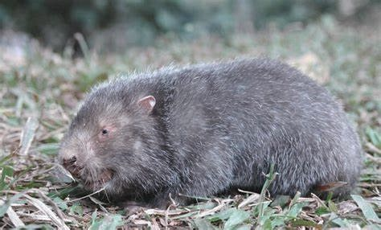
con dúi
Loài thú nhỏ, ăn củ và rễ cây, Sống trong hang đất.

Slide 19
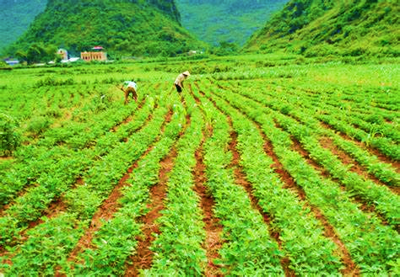
nương
Đất trồng trên đồi, núi hoặc bãi cao ven sông.
tổ tiên
Những người đầu tiên sinh ra một dòng họ hay một dân tộc.

Slide 20


Slide 21


Con dúi nói với hai vợ chồng điều gì?
Con dúi nói với hai vợ chồng rằng sắp có lũ lụt rất lớn và chỉ họ cách tránh.
Nhờ đâu hai vợ chồng thoát khỏi nạn lũ?
Hai vợ chồng thoát khỏi nạn lũ nhờ nghe theo lời khuyên của dúi: Khoét lỗ rỗng khúc gỗ to, chuẩn bị thức ăn bỏ vào đó và sống trong khúc gỗ cho đến khi nạn lụt qua đi.

Slide 22

Kể lại những sự việc kì lạ xảy ra sau khi hai vợ chồng thoát khỏi nạn lũ lụt.
Những sự việc kì lạ xảy ra khi hai vợ thoát khỏi nạn lũ lụt là:
- Người vợ sinh ra một quả bầu
- Trong quả bầu có tiếng cười đùa
- Người vợ lấy que dùi quả bầu thì bên trong có những con người nhỏ bé bước ra.

Slide 23

Theo em, câu chuyện nói về điều gì?
a. Giải thích về nạn lũ lụt hằng năm
b. Giải thích về nguồn gốc các dân tộc trên đất nước ta
c. Nêu cách phòng chống thiên tai, lũ lụt

Slide 24


Câu chuyện giải thích nguồn gốc các dân tộc trên đất nước ta. Các dân tộc đều chung một nguồn gốc, đều là anh em của nhau, chúng ta cần phải biết đoàn kết, đùm bọc lẫn nhau.

Slide 25

Ngày xưa có vợ chồng nọ đi rừng, bắt được một con dúi. Dúi xin tha, họ thương tình tha cho nó.
Để trả ơn, dúi bảo sắp có lũ lụt rất lớn và chỉ cho họ cách tránh. Họ nói với bà con nhưng chẳng ai tin. Nghe lời dúi, họ khoét rỗng khúc gỗ to, chuẩn bị thức ăn bỏ vào đó. Vừa chuẩn bị xong mọi thứ thì mưa to, gió lớn, nước ngập mênh mông. Muôn loài chìm trong biển nước. Nhờ sống trong khúc gỗ nổi, vợ chồng nhà nọ thoát nạn.
Ít lâu sau, người vợ sinh ra một quả bầu.
Một hôm, đi làm nương về, họ nghe tiếng cười đùa từ gác bếp để quả bầu. Thấy lạ, họ lấy quả bầu xuống, áp tai nghe thì có tiếng lao xao. Người vợ bèn lấy que dùi quả bầu. Lạ thay, từ trong quả bầu, những con người bé nhỏ bước ra. Người Khơ Mú ra trước. Tiếp đến, người Thái, người Mường, người Dao, người Hmông, người Ê-đê, người Ba-na, người Kinh,... lần lượt ra theo.
Đó là tổ tiên của các dân tộc anh em trên đất nước ta ngày nay.
(Theo Truyện cổ Khơ Mú)

Slide 26


Slide 27

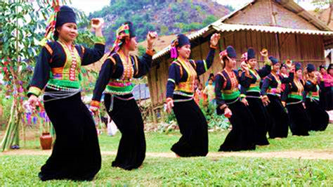
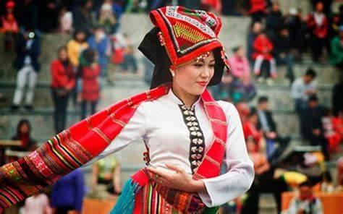
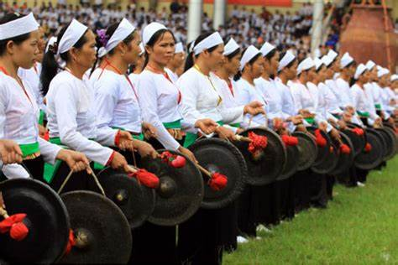
Ba dân tộc trong bài đọc là: Khơ Mú, Thái, Mường,...

Slide 28
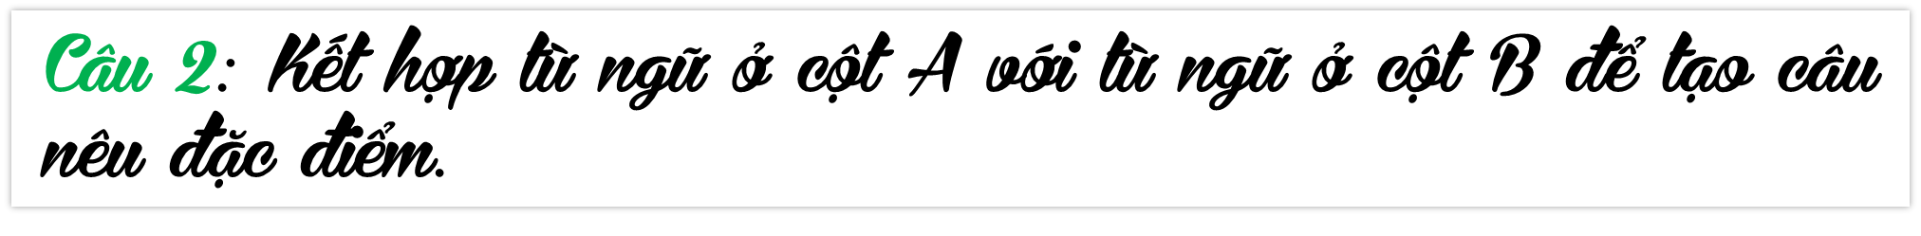
A |  | B
Sấm chớp |  | héo vàng.
Cây cỏ |  | vắng tanh.
Mặt đất |  | ầm ầm.

Slide 29


Slide 30


Chia sẻ bài học với người thân
Chuẩn bị bài tiếp theo

